Slide 1
Väestömuutosten ennakkotiedot maakunnittain 1.1. - 31.3.2024

Slide 2
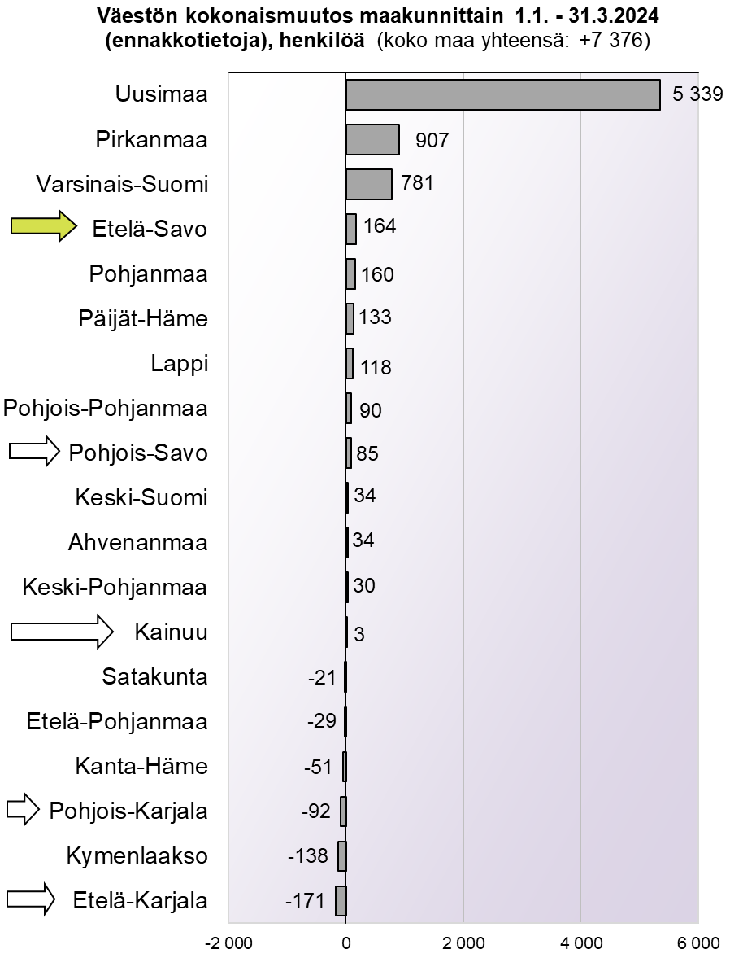
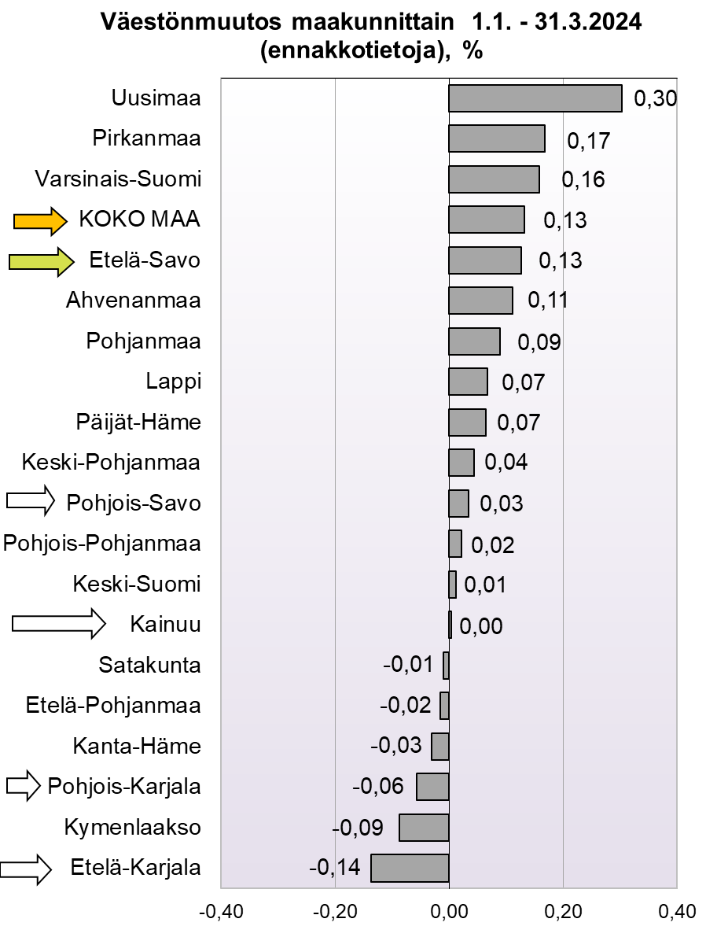
Väestön kokonaismuutos maakunnittain 1.1. - 31.3.2024 (ennakkotietoja)
Lähde: Tilastokeskus, 1.1.2024 aluejako päivitetty: 25.4.2024/ jk

Slide 3
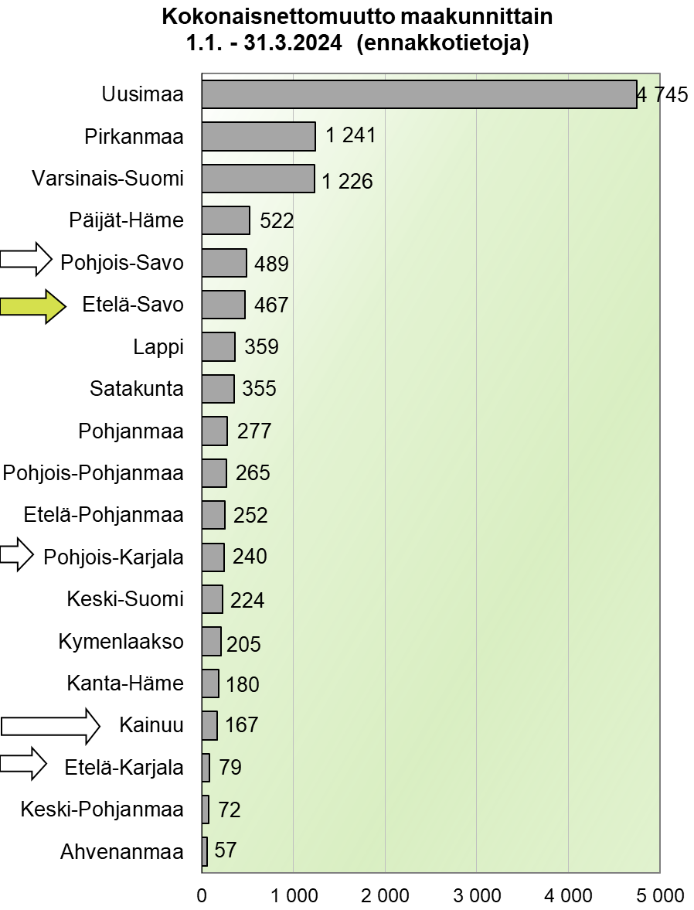
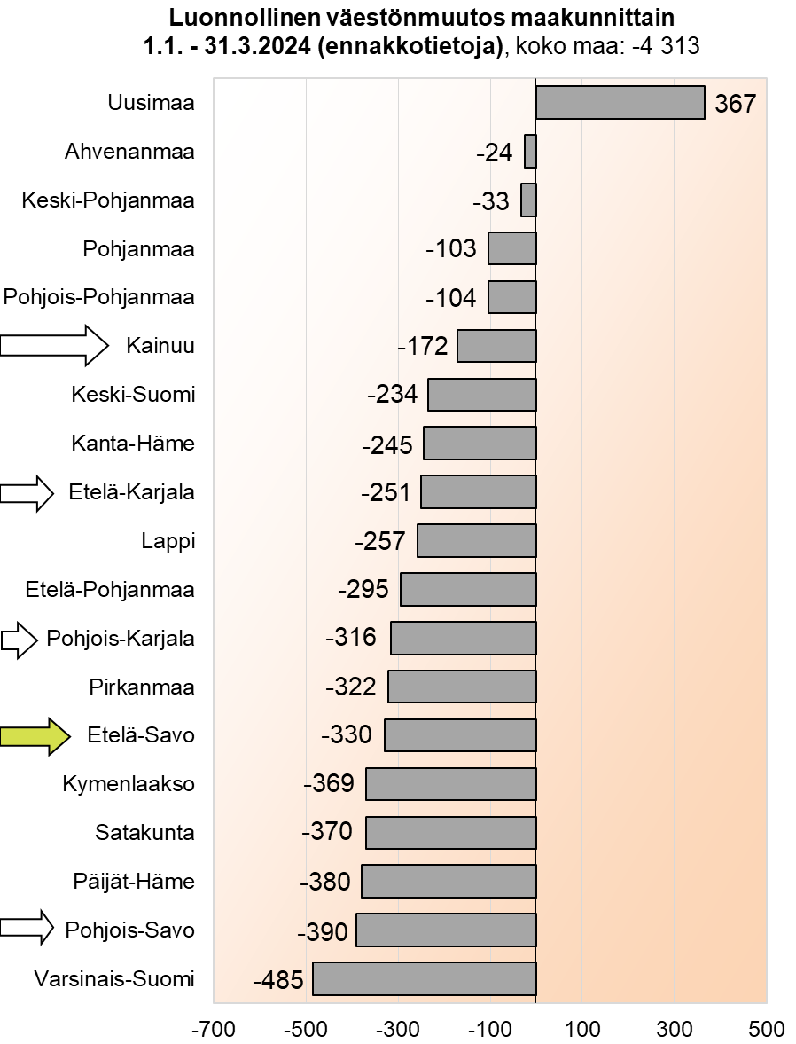
Kokonaisnettomuutto ja luonnollinen väestönmuutos maakunnittain 1.1. - 31.3.2024 (ennakkotietoja)
Lähde: Tilastokeskus, 1.1.2024 aluejako päivitetty: 25.4.2024/ jk

